Slide 1


Slide 2


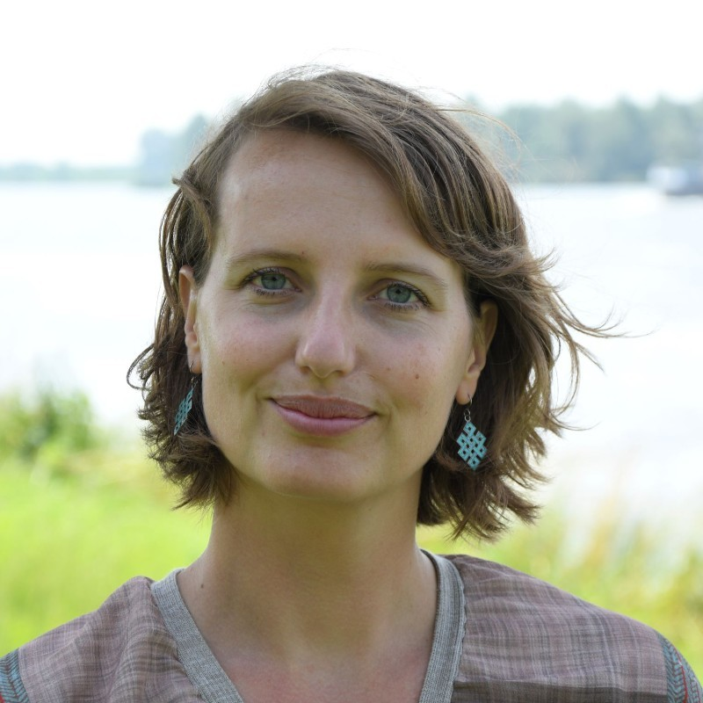
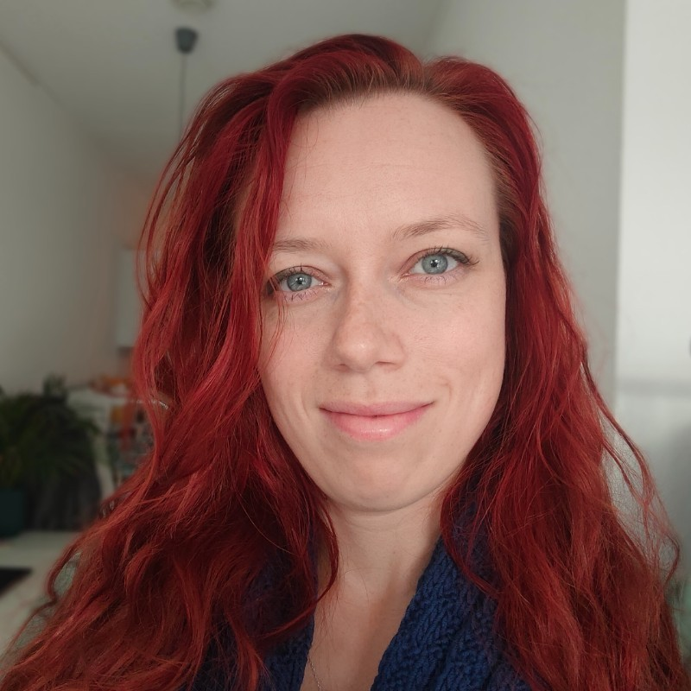
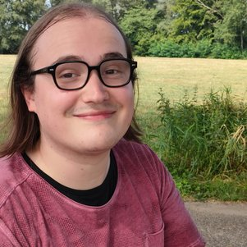
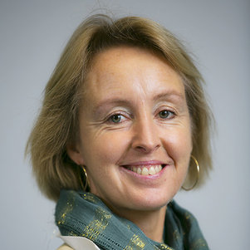
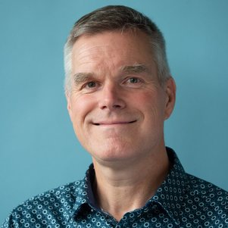
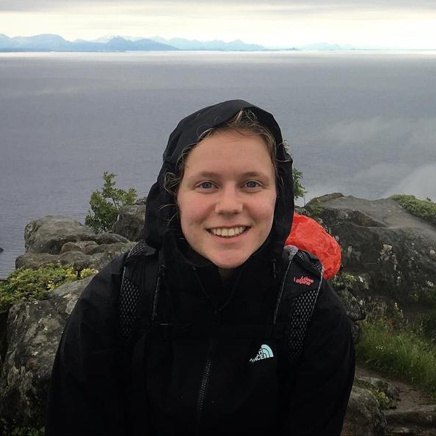
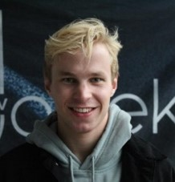
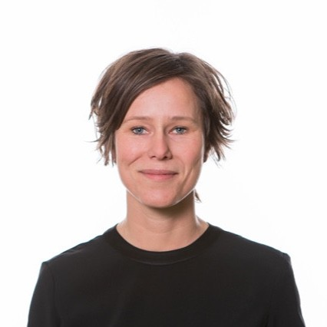

Even voorstellen
Onderzoek
Project
Arjan Droste
Marie-Claire ten Veldhuis
Remko Uijlenhoet
Sandra de Vries
Marit Bogert
Marchien Boonstra
Rick Verkooij
Annie Breeuwsma

Slide 3
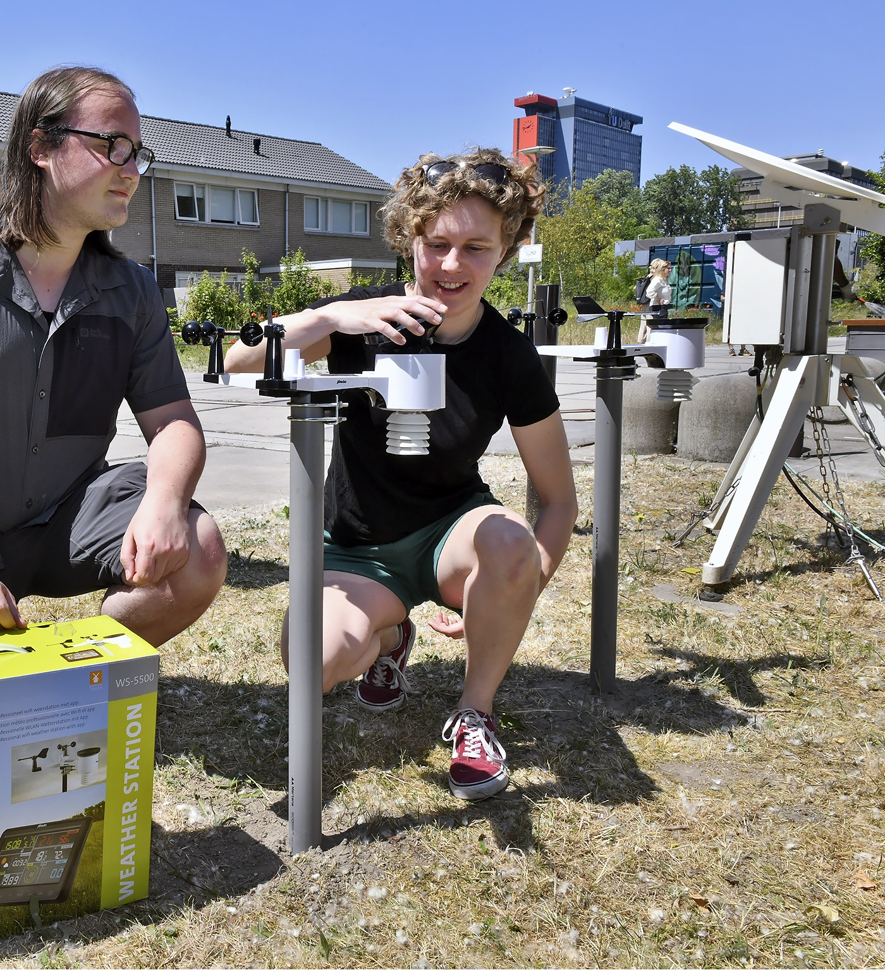
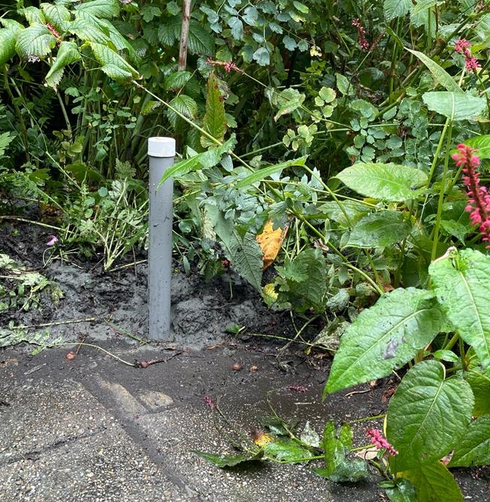
Programma
Marchien: Presentatie resultaten onderzoek datakwaliteit
Sandra: Uitleg nieuwe toevoeging: grondwatermetingen
Rick: Presentatie lopend onderzoek met grondwater-data
Afronding

Slide 4
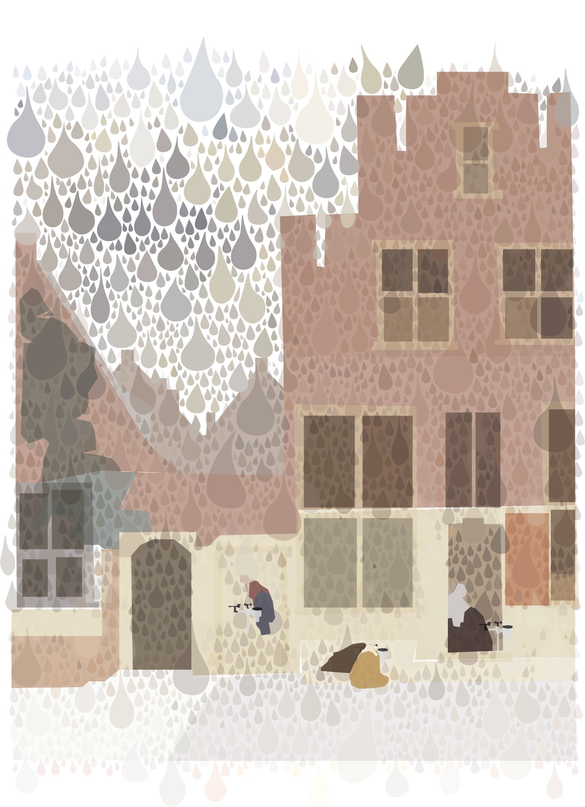
Delft Meet Regen:
Onderzoeksresultaten van masterscriptie over de kwaliteit van regenmetingen met persoonlijke weerstations
Marchien Boonstra
³⁰⁻⁰⁵⁻²⁰²⁴
Begeleiding:
Dr. ir. Arjan Droste
Dr. ir. Marie-Claire ten Veldhuis
Dr. Marc Schleiss

Slide 5
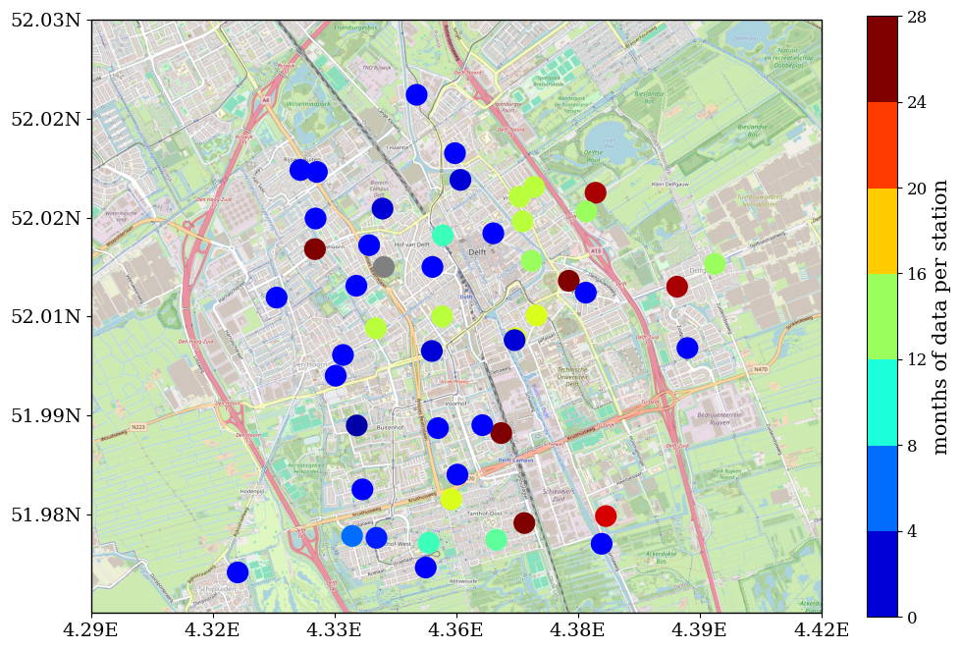

Delft Meet Regen data
Introductie
  Het onderzoek
  Onderzoeksvragen
Regen meten
The Green Village
Deelnemers
Conclusies
Bijna 50 stations sinds September 2023
Langere datareeks van kleine groep stations sinds 2021-2022
Kwaliteit van regenmetingen onderzoeken
  DMR data
  Experimentele data
DMR data beschikbaarheid December 2023

Slide 6
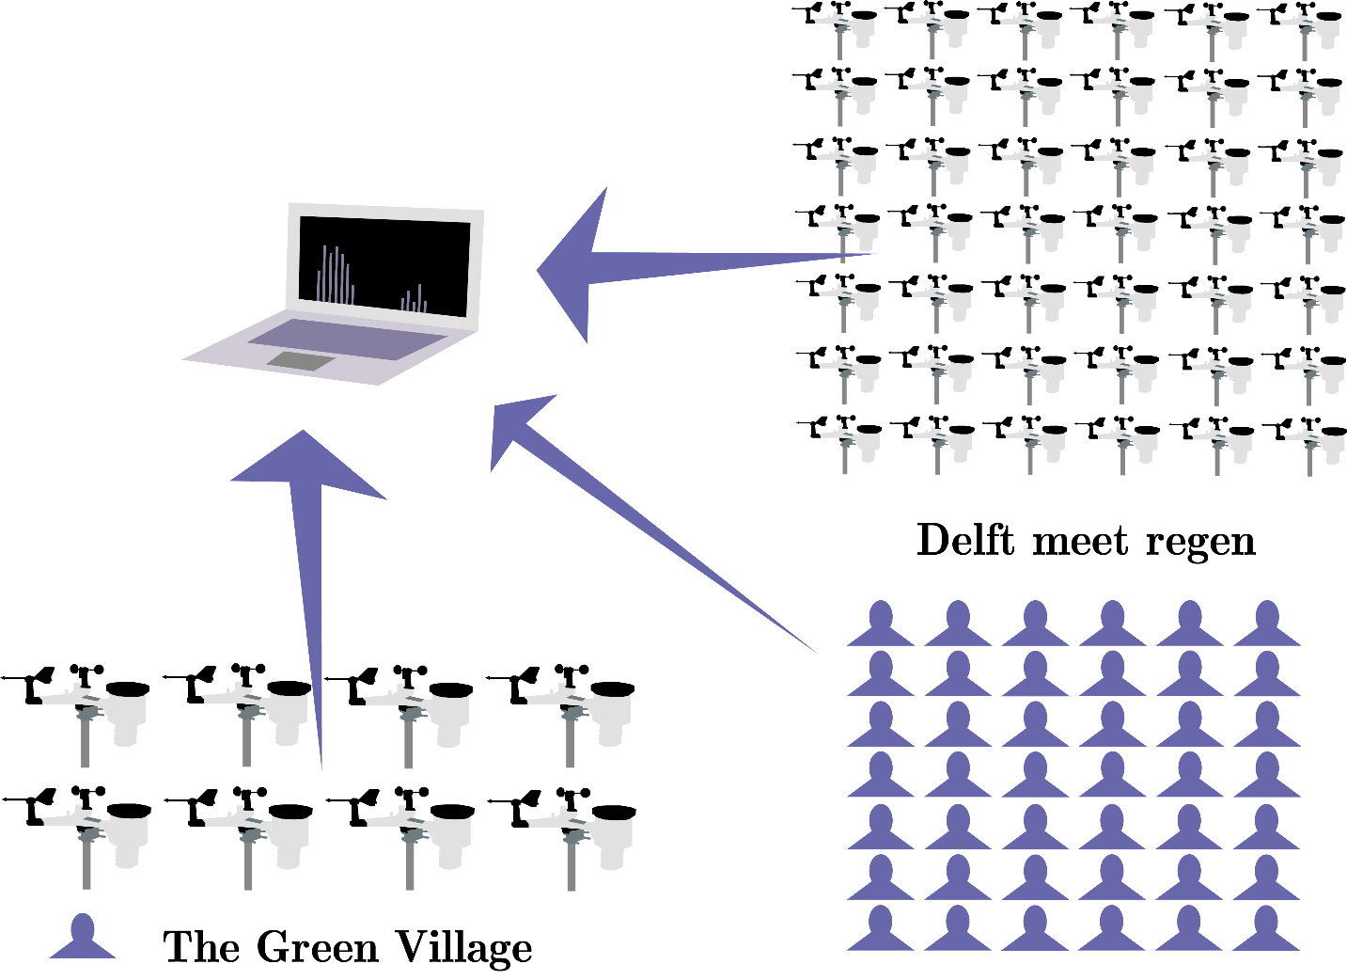
Introductie
  Het onderzoek
  Onderzoeksvragen
Regen meten
The Green Village
Deelnemers
Conclusies
Hoe precies en betrouwbaar zijn de regenmetingen van de Alecto WS5500? En hoe verschillend zijn metingen uit verschillende opstellingen?
Notes:
Only 1st and 3rd question discussed today

Slide 7
Introductie
  Het onderzoek
  Onderzoeksvragen
Regen meten
The Green Village
Deelnemers
Conclusies
Kan de kwaliteit van de metingen worden verbeterd door data te filteren en te corrigeren?
Notes:
Only 1st and 3rd question discussed today

Slide 8
Introductie
  Het onderzoek
  Onderzoeksvragen
Regen meten
The Green Village
Deelnemers
Conclusies
Hoe beïnvloeden de eigenaren van weerstations de kwaliteit van de metingen?
Notes:
Only 1st and 3rd question discussed today

Slide 9
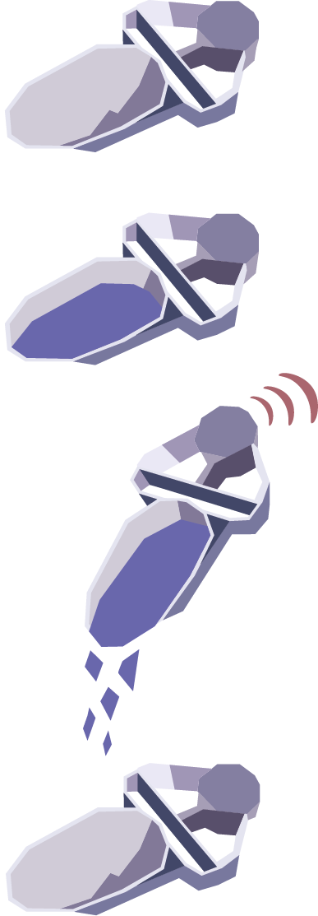
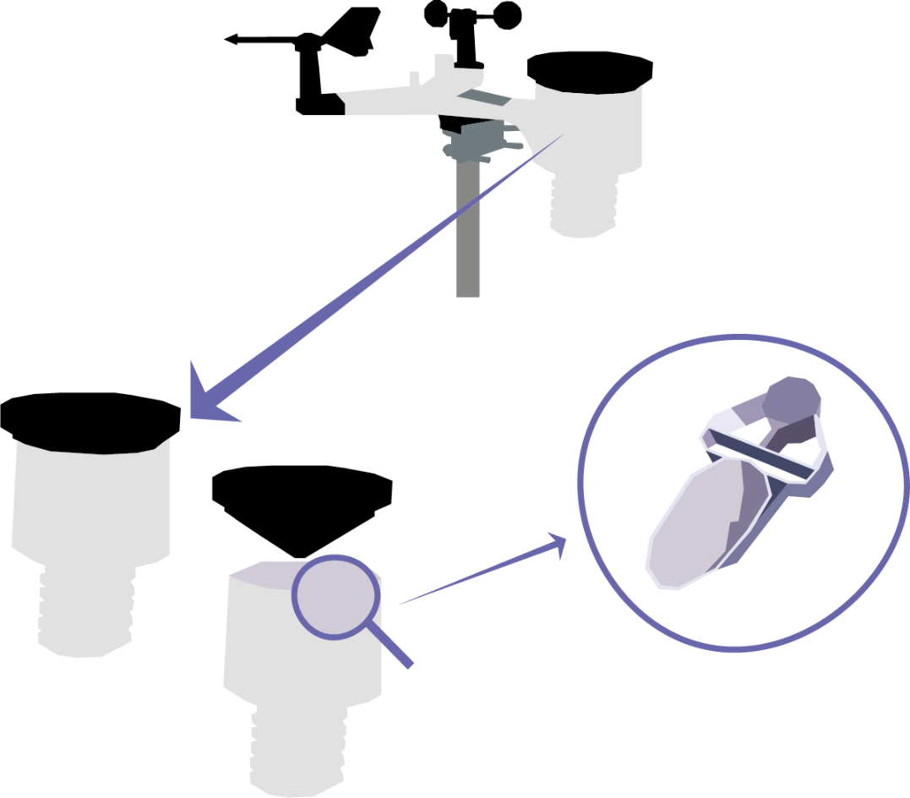
Het meten van regen met ‘tipping buckets’
Introductie
Regen meten
  Tipping buckets
  Metingen
The Green Village
Deelnemers
Conclusies
1.
2.
3.
4.
1 tip = 0.254 mm or 0.01 inch
Notes:
Take your time to explain this

Slide 10
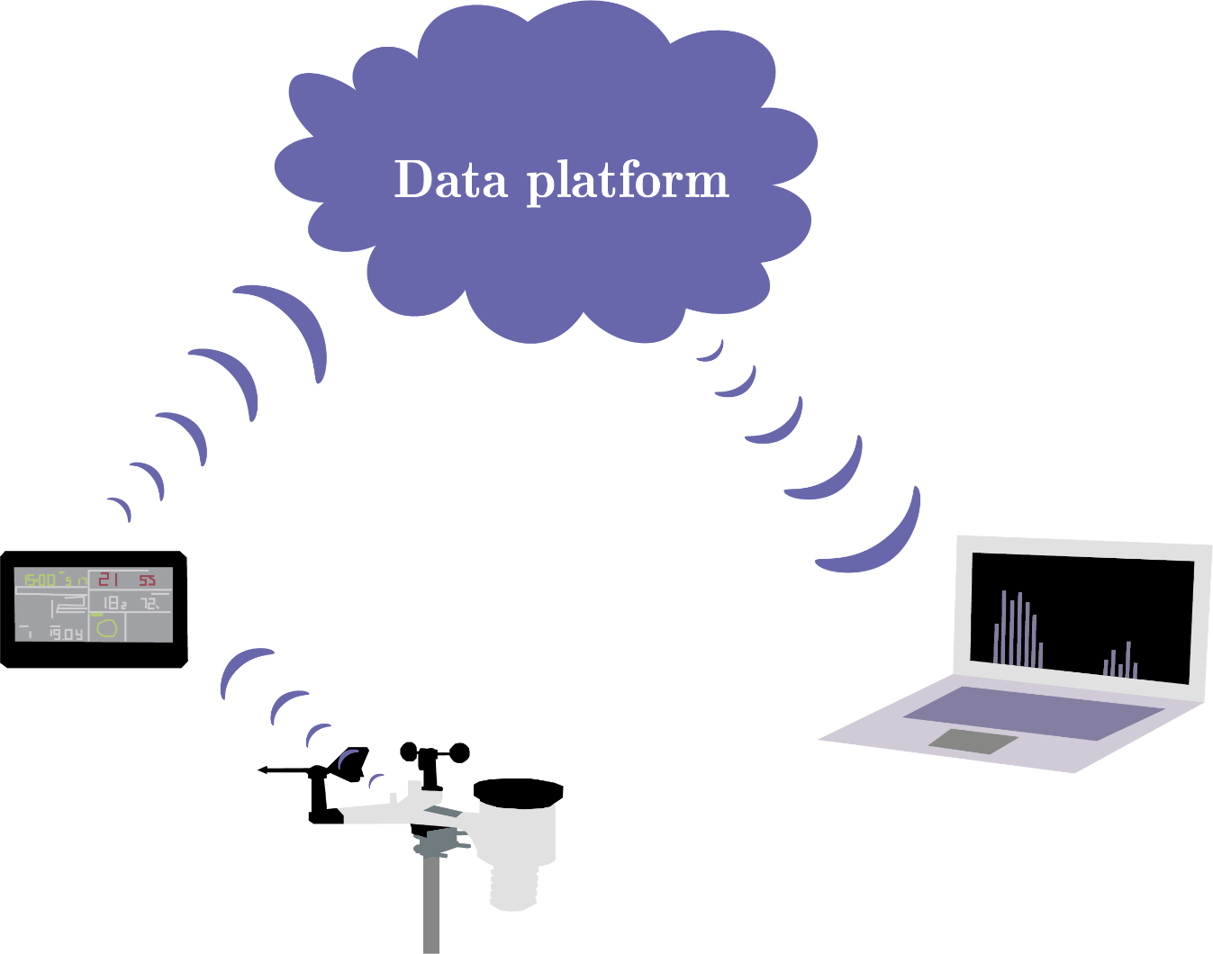
Metingen van weerstations
Introductie
Regen meten
  Tipping buckets
  Metingen
The Green Village
Deelnemers
Conclusies
1 meting per ~5 minuten
Op Weather Observations Website
Notes:
Take your time to explain this

Slide 11
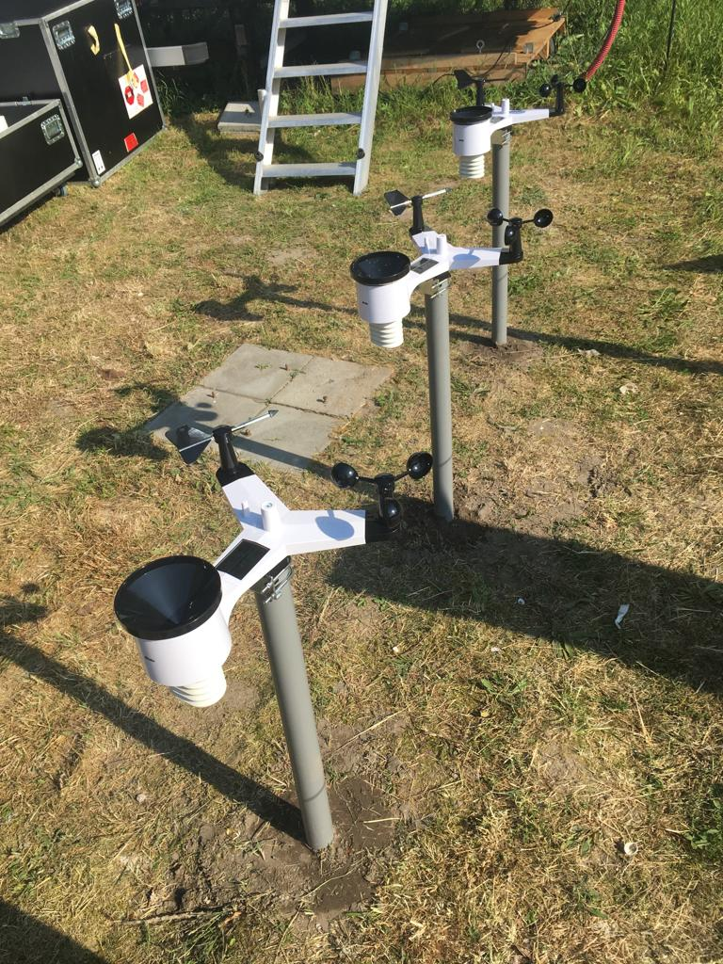
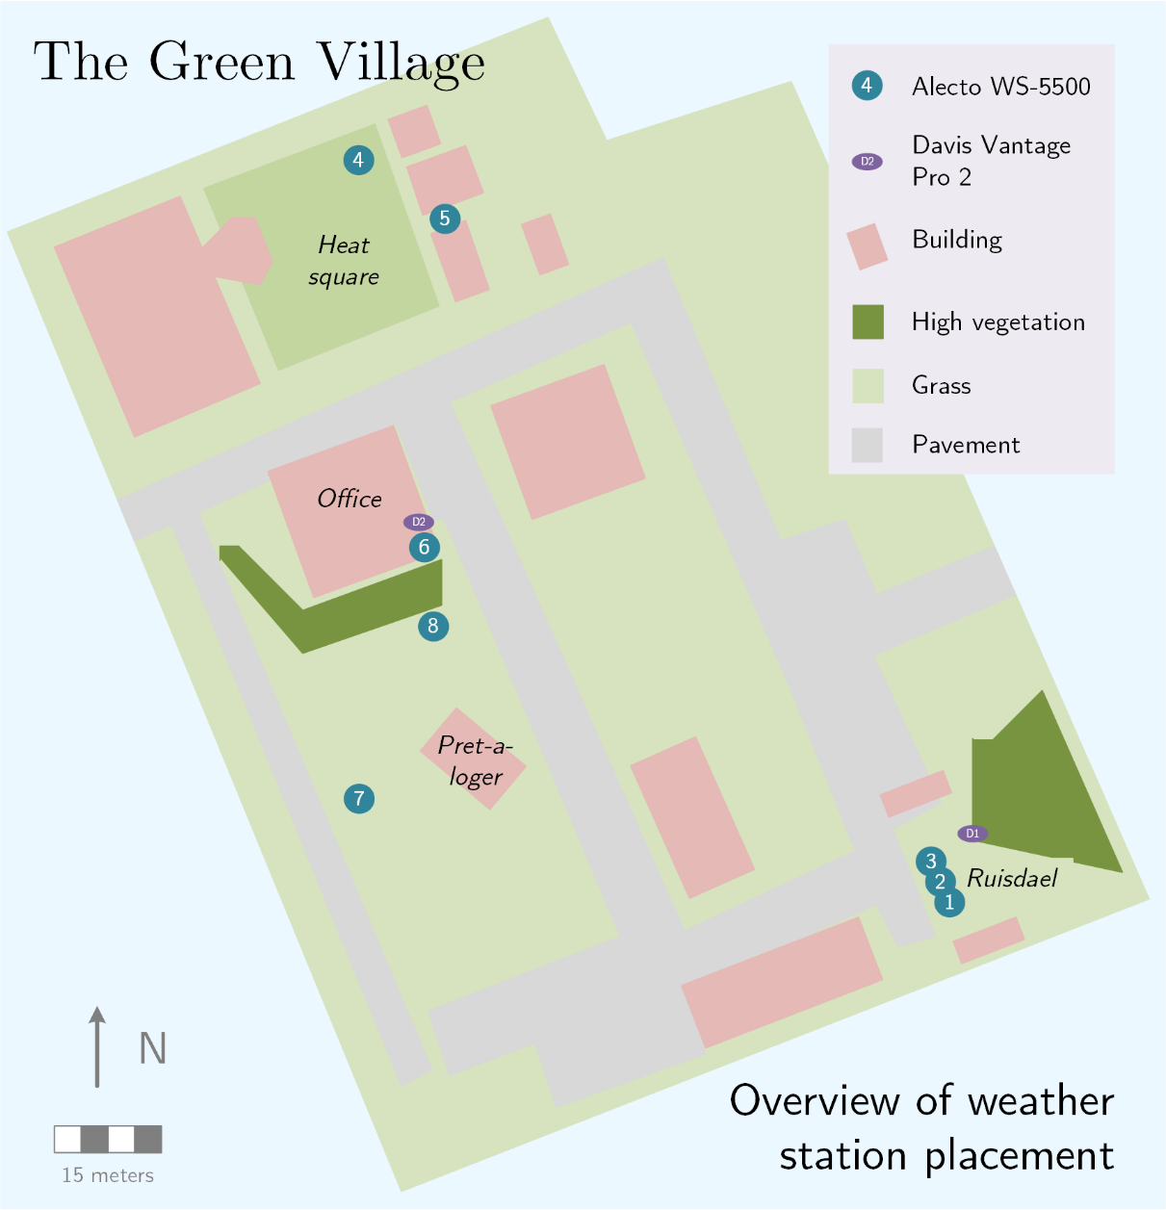
Green Village experimenten
Introductie
Regen meten
The Green Village
  Experiment
  Metingen
  Tipping volume
Deelnemers
Conclusions
“Ideale” setup: 1,2,3 vergeleken met o.a. scheefstaande stations
Data van herfst 2023
Referentie met o.a. radar
Scheefstaande stations en obstakels voornaamste reden voor afwijkende metingen
Notes:
Station 1 is used as a reference for the others

Slide 12
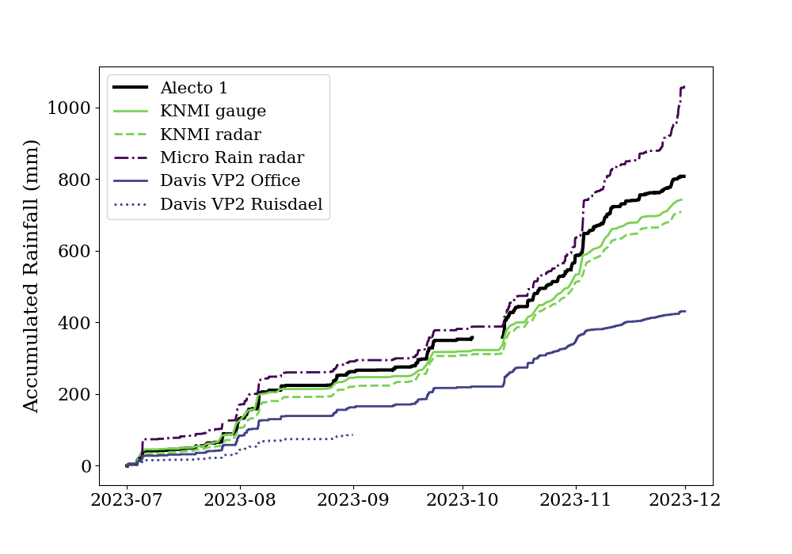
Voorbeeld van regenmeting door Alecto station
Introductie
Regen meten
The Green Village
  Experiment
  Metingen
  Tipping volume
Deelnemers
Conclusies
Overschatting van ~10% vergeleken met KNMI meter
Vergelijkbaar patroon met KNMI data

Slide 13
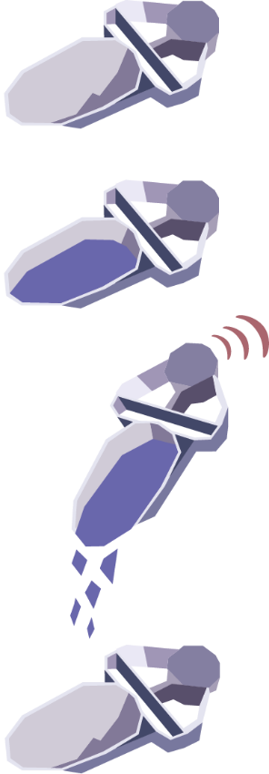

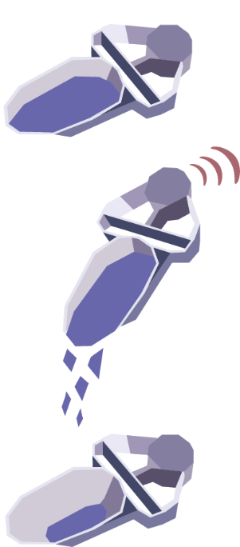
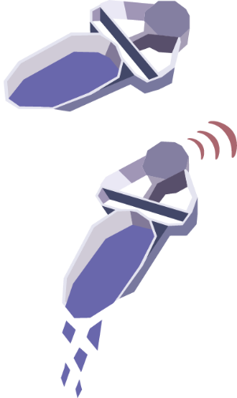
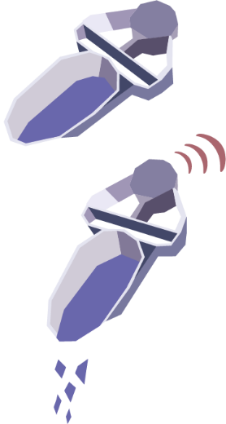
‘Tipping volume’
Introductie
Regen meten
The Green Village
  Experiment
  Metingen
  Tipping volume
Deelnemers
Conclusies
Lager ‘tipping volume’ zorgt voor een overschatting van neerslag
‘Tipping volume’ is ook anders bij een scheef station
Kantelbakje in werkelijkheid niet volledig geleegd

Slide 14
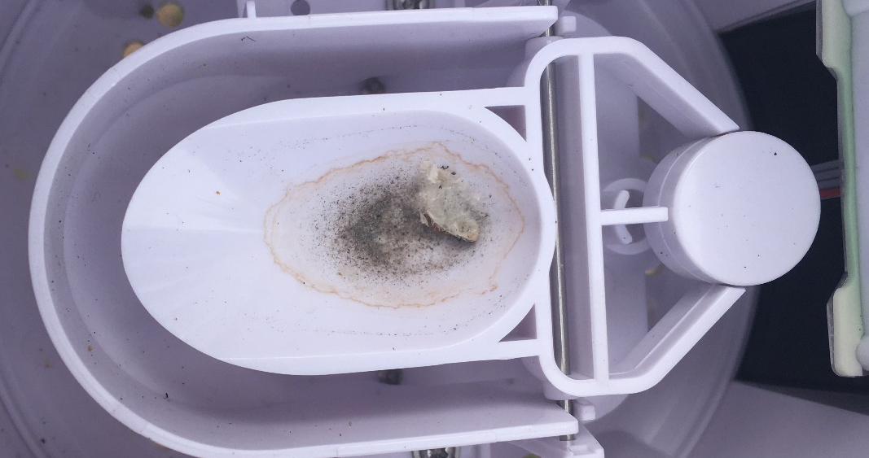
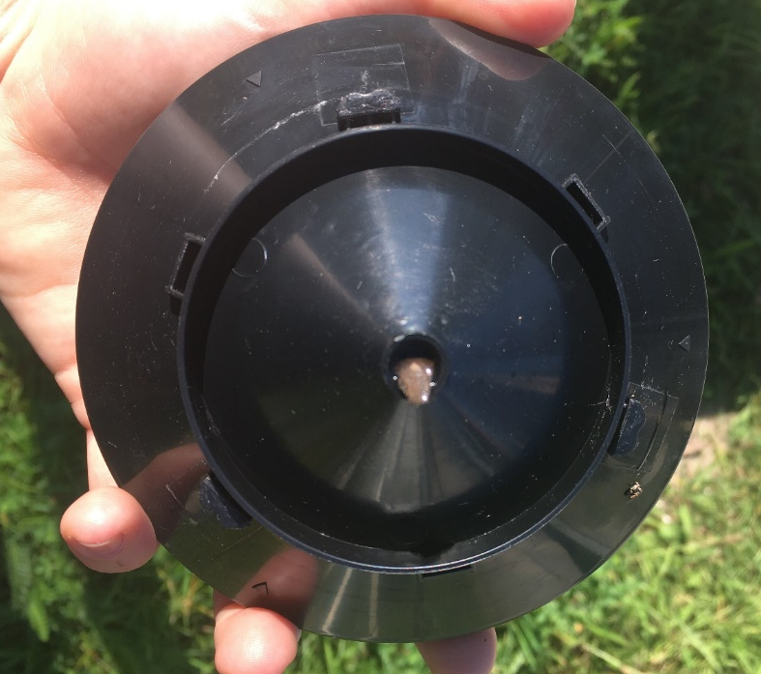
Interactie met DMR deelnemers
Introductie
Regen meten
The Green Village
Deelnemers
  Interactie
  Onderhoud
  Variatie
  Datacontrole
Conclusies
Vragenlijst in September 2023
Over onderhoud en monitoring van het weerstation, met foto’s van deelnemers
Complexe installatie met WiFi leidt tot missende data
Notes:
Opportunity for metadata

Slide 15
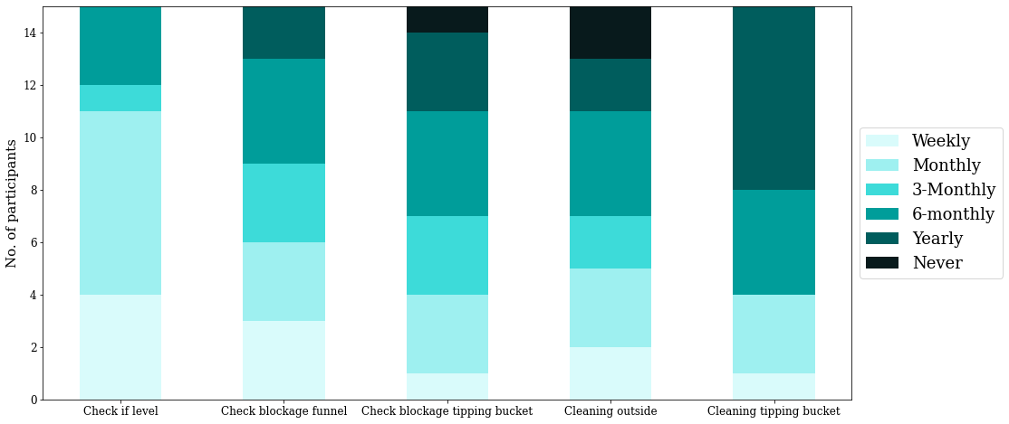
Onderhoud weerstations
Introductie
Regen meten
The Green Village
Deelnemers
  Interactie
  Onderhoud
  Variatie
  Datacontrole
Conclusies
Frequentie van onderhoud variabel
Te weinig data om duidelijke relatie tussen onderhoud en datakwaliteit aan te tonen

Slide 16
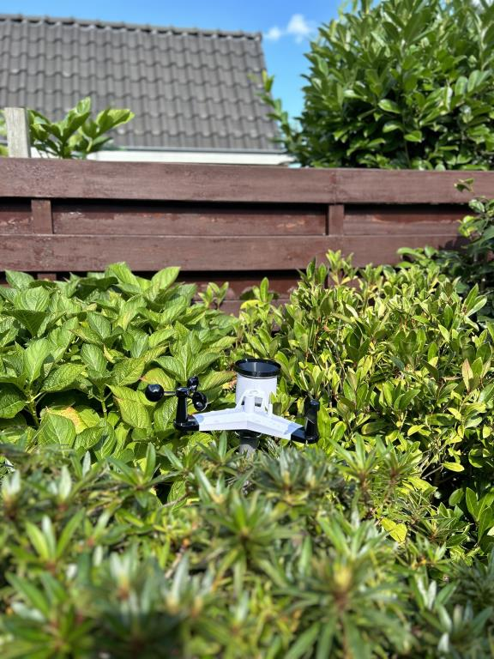
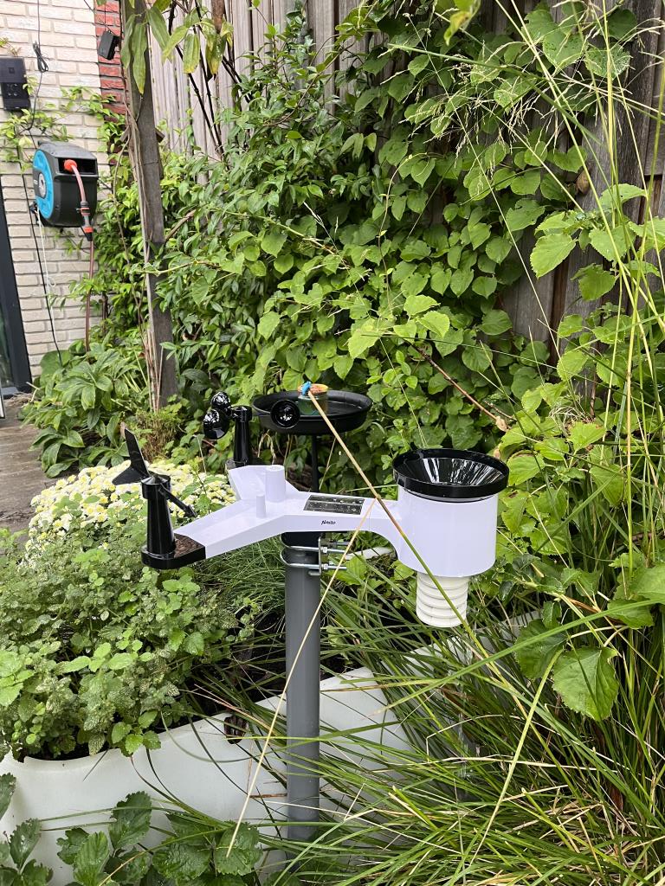
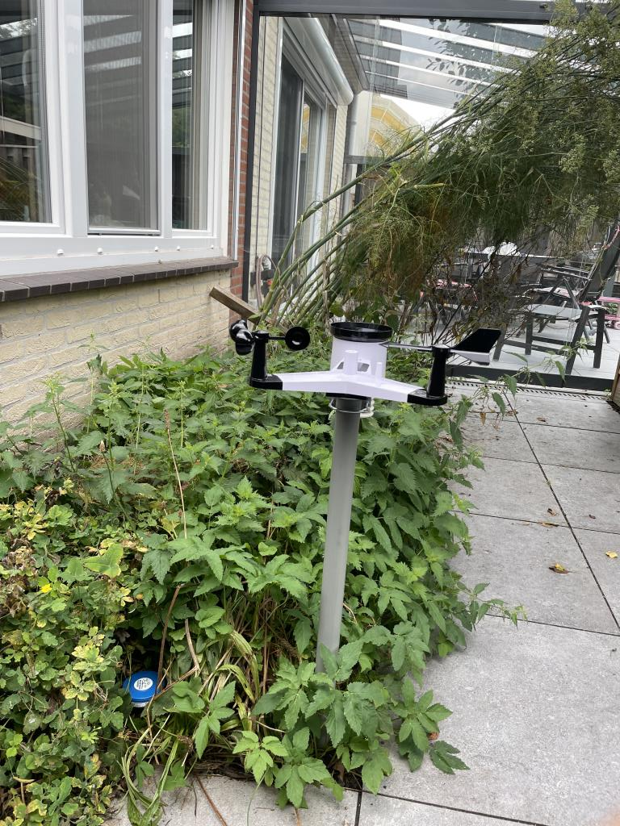
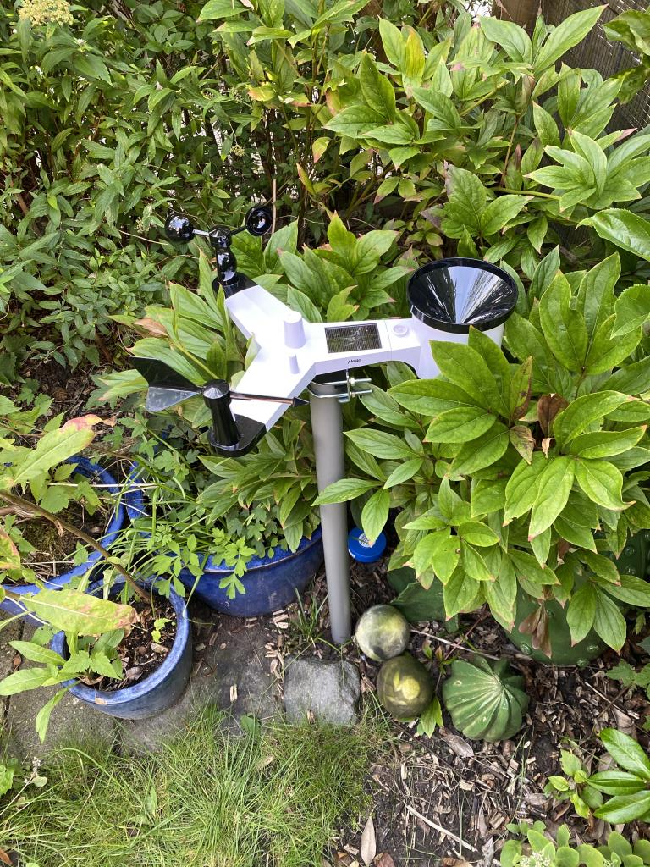
Hoge variatie in plaatsing weerstations
Introductie
Regen meten
The Green Village
Deelnemers
  Interactie
  Onderhoud
  Variatie
  Datacontrole
Conclusies

Slide 17
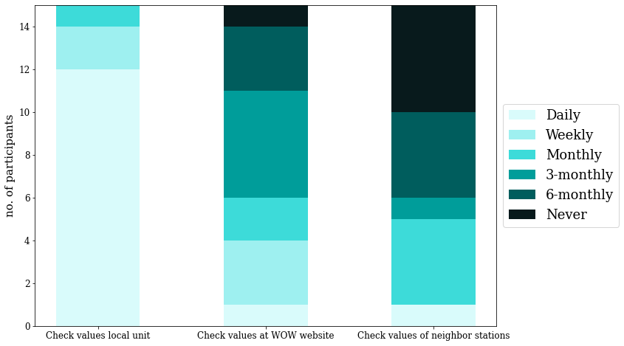
Ontbrekende data
Introductie
Regen meten
The Green Village
Deelnemers
  Interactie
  Onderhoud
  Variatie
  Datacontrole
Conclusies

Slide 18
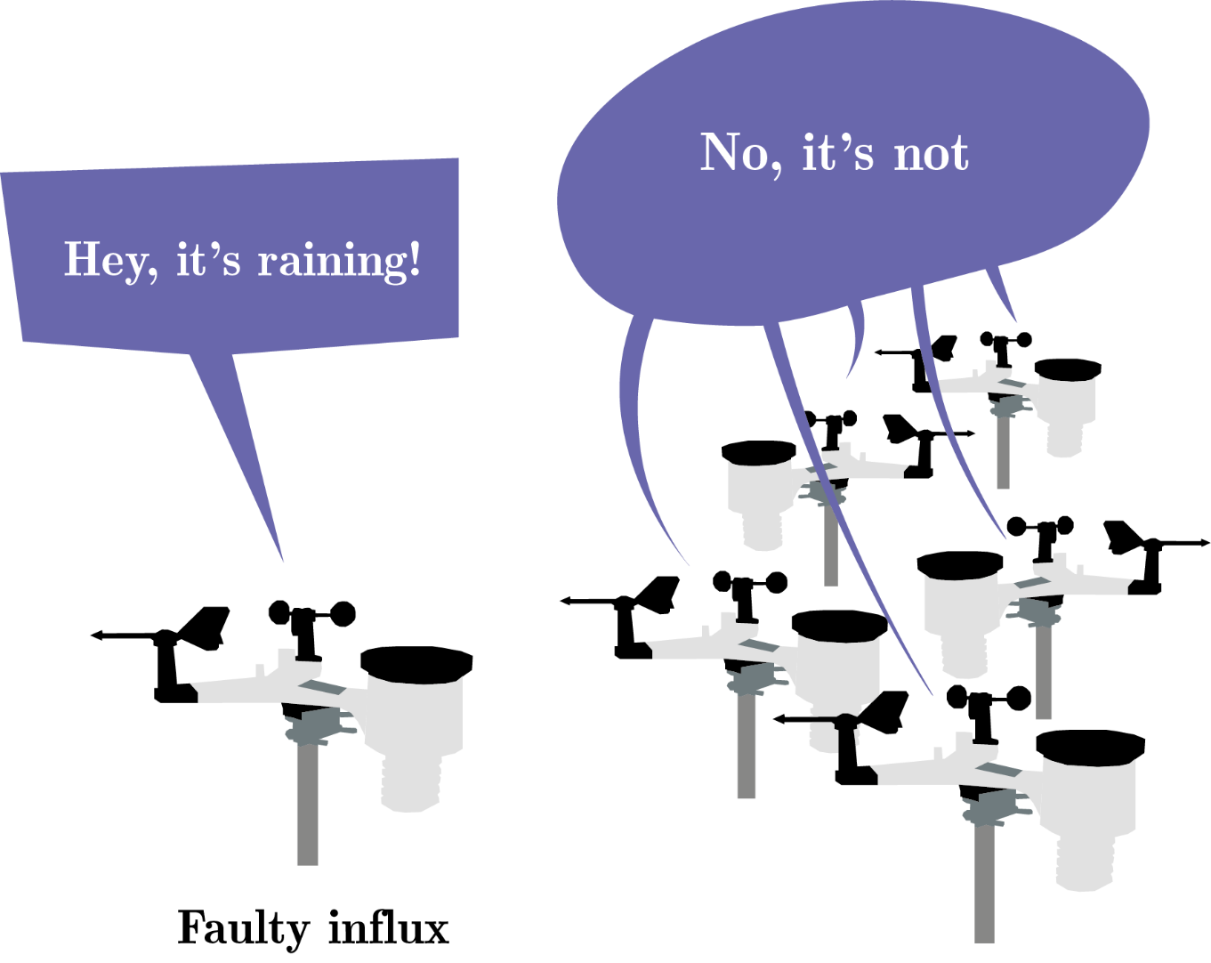
Kwaliteitscontrole van DMR data
Introductie
Regen meten
The Green Village
Deelnemers
Conclusies
  Kwaliteitscontrole
  Green Village
  Deelnemers
Kwaliteitsverbetering op basis van metingen van ‘buurstations’
Basiskwaliteit metingen al redelijk hoog

Slide 19

The Green Village setup
Hoe precies en betrouwbaar zijn de regenmetingen van de Alecto WS5500? En hoe verschillend zijn metingen uit verschillende opstellingen?
Introductie
Regen meten
The Green Village
Deelnemers
Conclusies
  Kwaliteitscontrole
  Green Village
  Deelnemers
Goede metingen vergeleken met KNMI, overschatting neerslag van ongeveer 10%
Mechanisme van kantelbakje waarschijnlijke oorzaak voor deze overschatting
Scheve stations en stations met veel obstakels (struiken, muur) zorgen voor meest afwijkende metingen

Slide 20
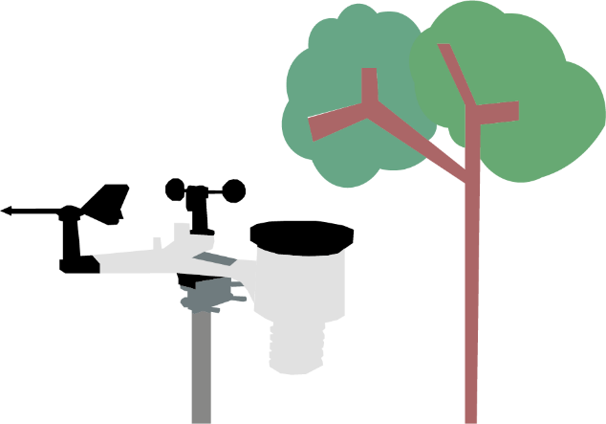
DMR deelnemers
Hoe beïnvloeden de eigenaren van weerstations de kwaliteit van de metingen?
Introductie
Regen meten
The Green Village
Deelnemers
Conclusies
  Kwaliteitscontrole
  Green Village
  Deelnemers
Hoge individuele variatie tussen weerstations
Veel onderlinge verschillen in plaatsing van stations, frequentie van onderhoud
Door nieuwe data en meer deelnemers kunnen we dit volgend jaar beter onderzoeken
Missende of foutieve data: regelmatige onderhouds- en datacontroles
Gebruiksvriendelijkheid en datatoegankelijkheid kan verbeterd worden

Slide 21
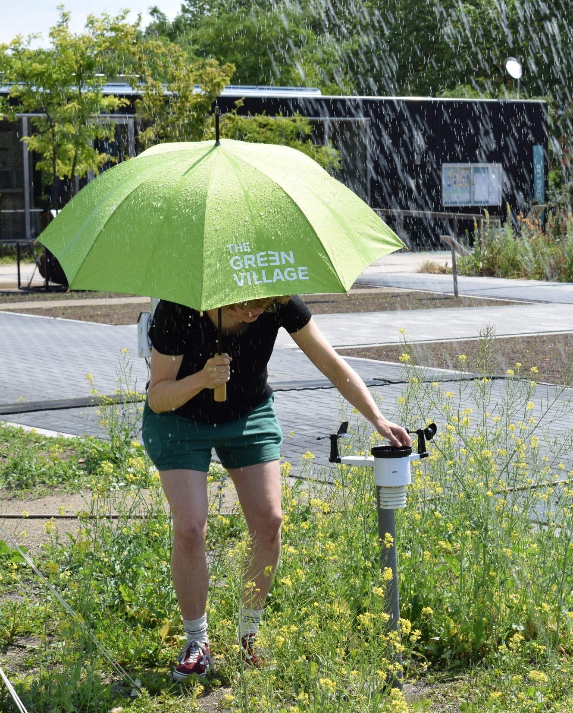
Bedankt voor jullie deelname!

Slide 22
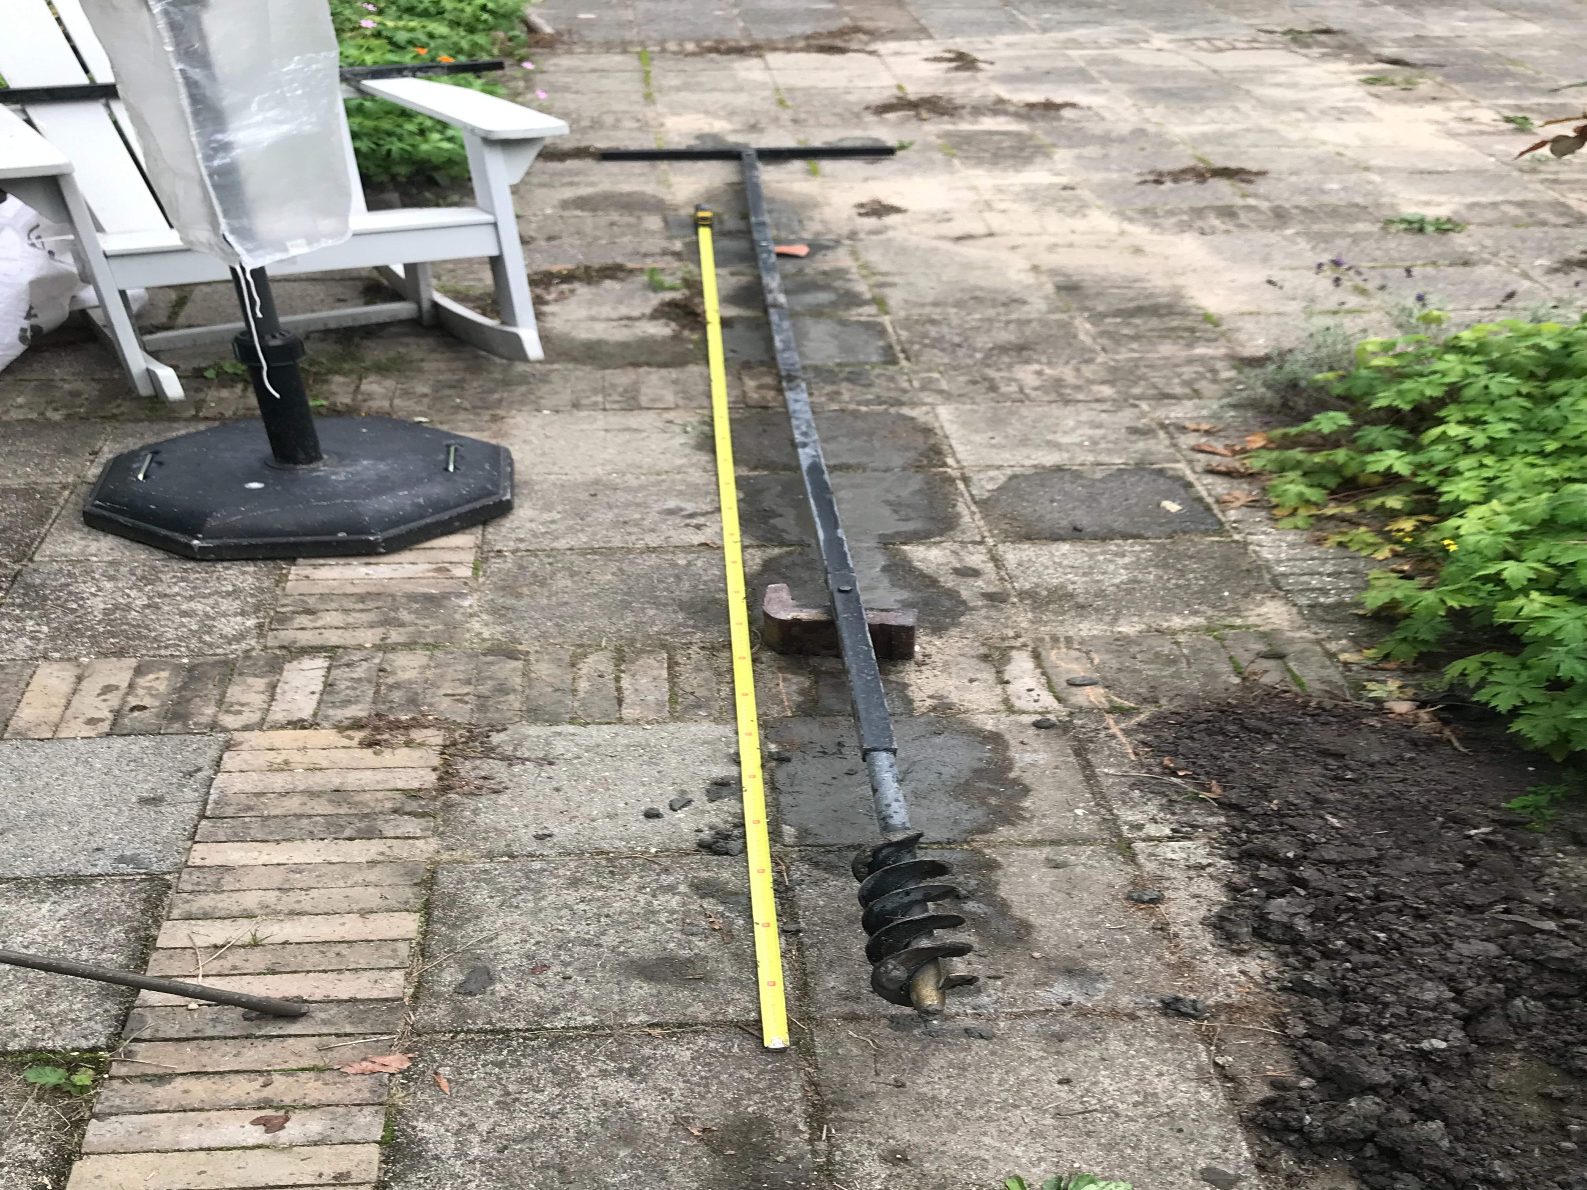
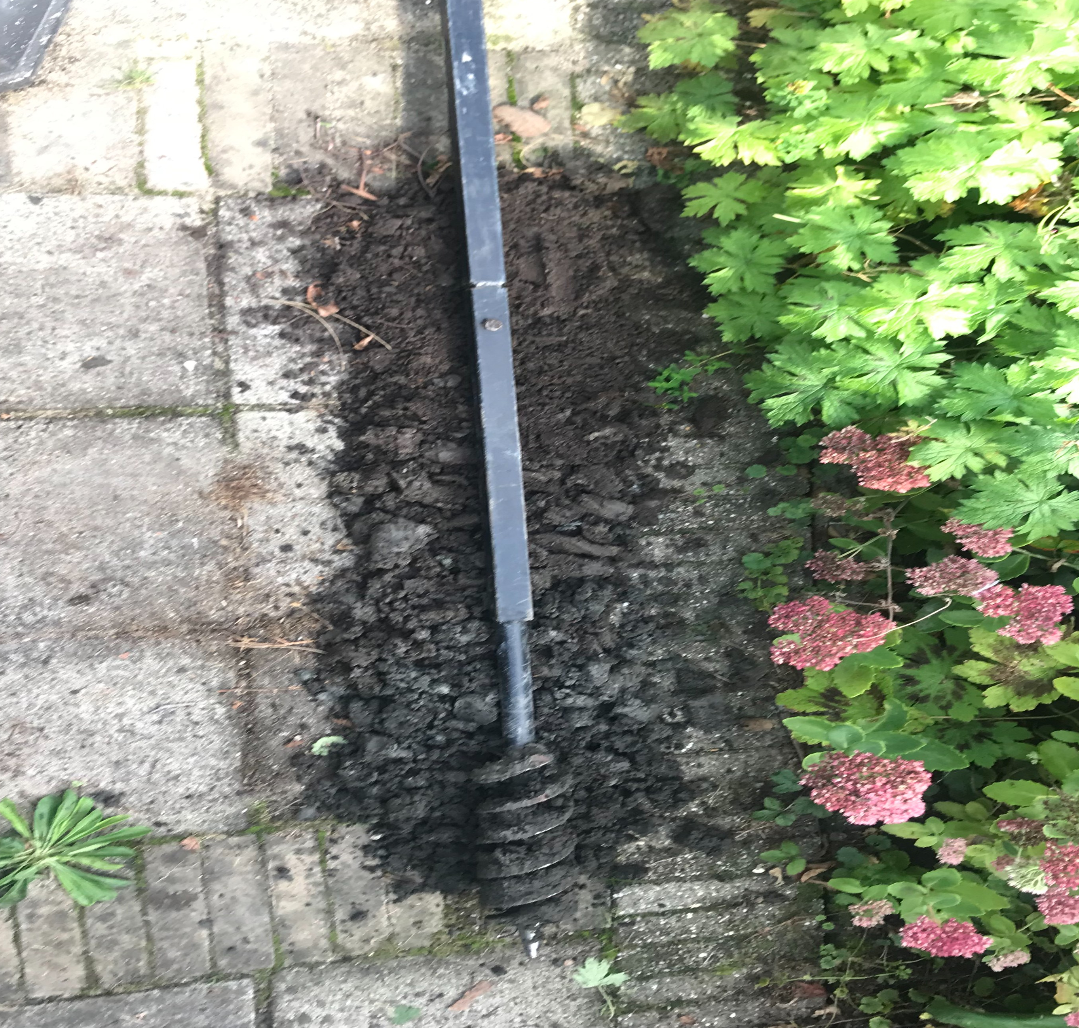
Grondwatermetingen – plan 2024

Slide 23
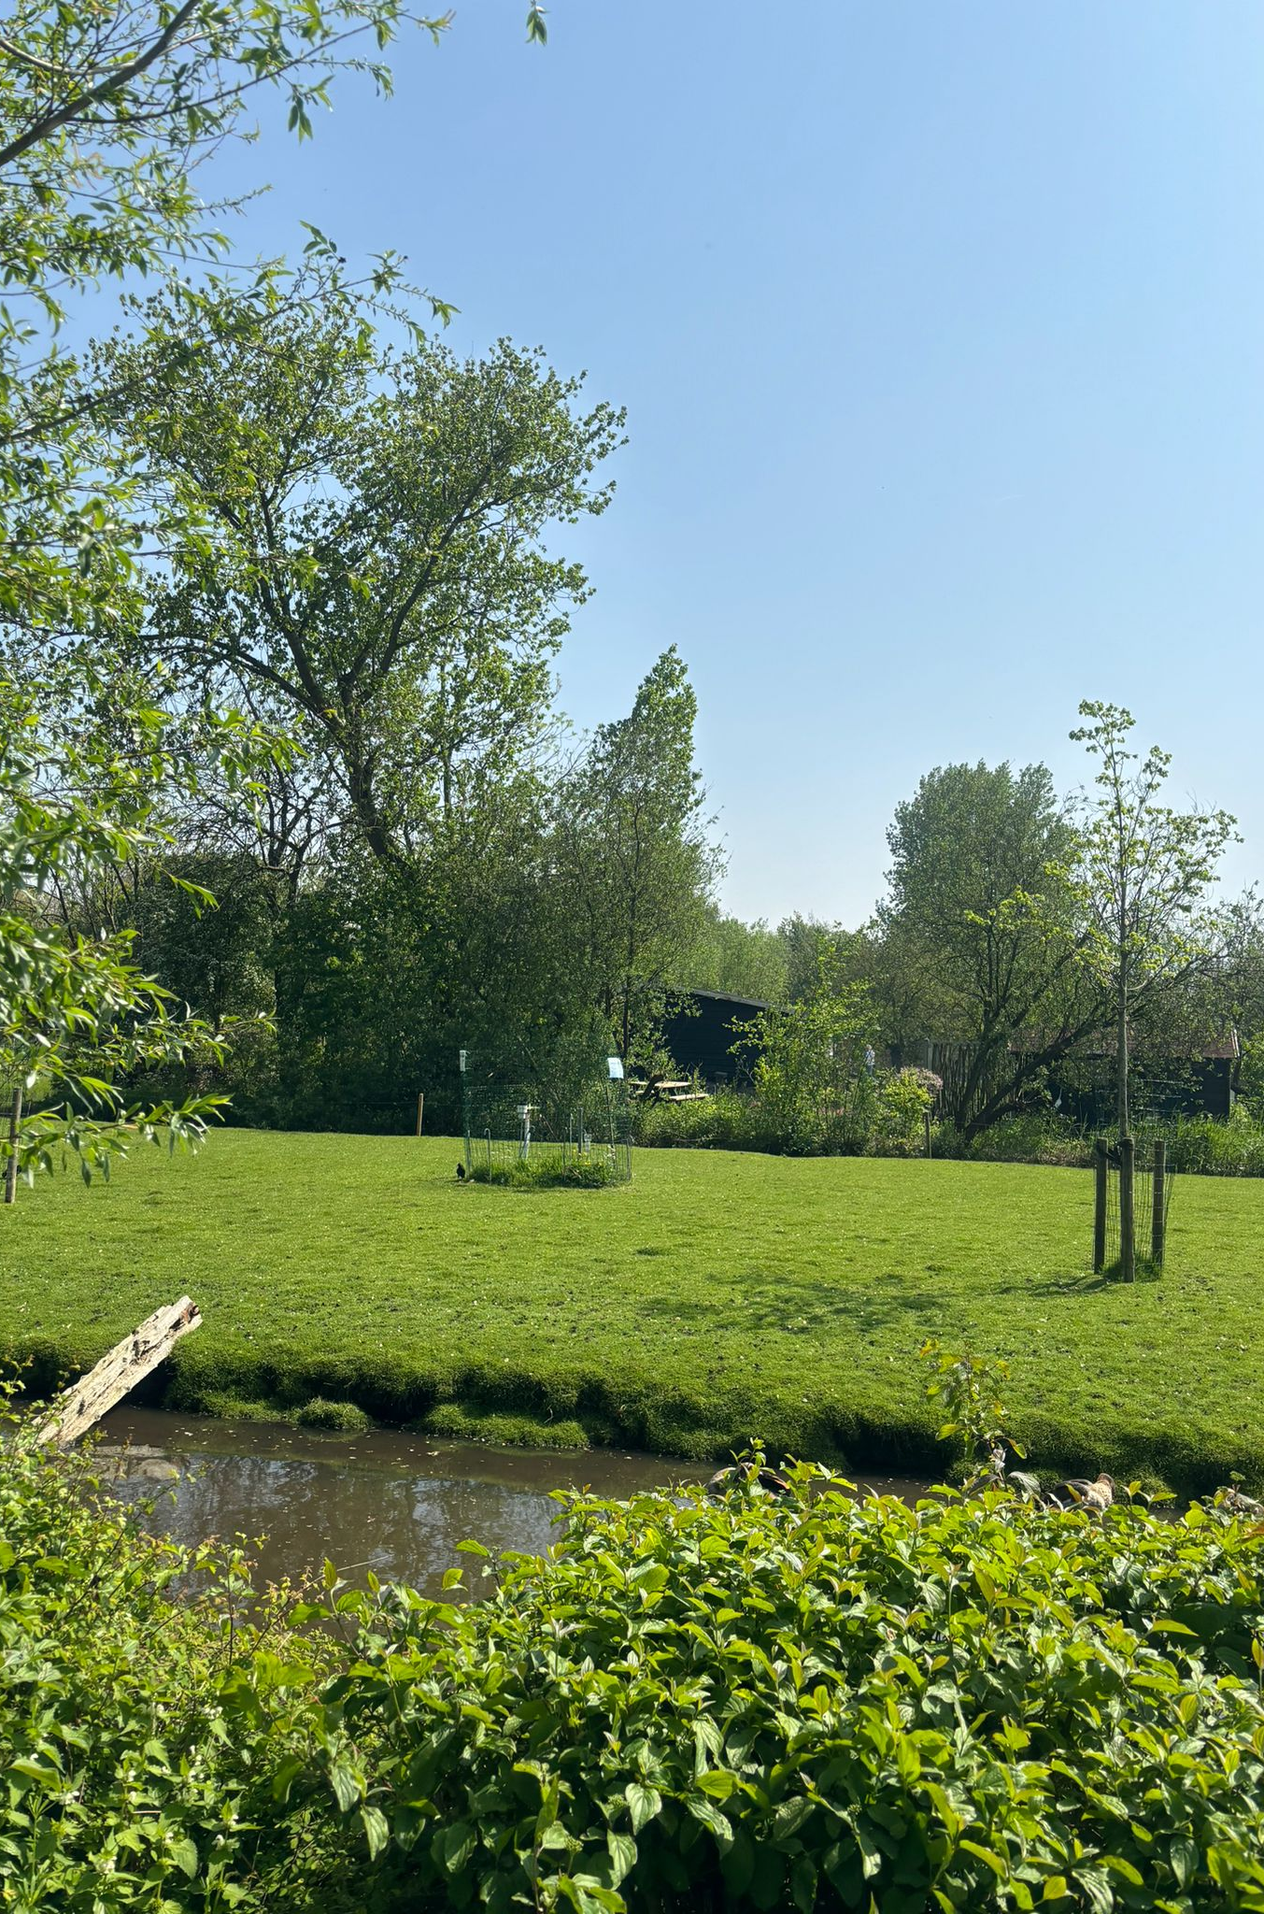
Title slide + image
Delft Meet Grondwater
Een analyse van grondwatermetingen met persoonlijke peilbuizen en weerstations | Rick Verkooij
Begeleiders: Arjan Droste en Luuk van der Valk
Betrokkenen: Sandra de Vries en Dirk Diederen

Slide 24
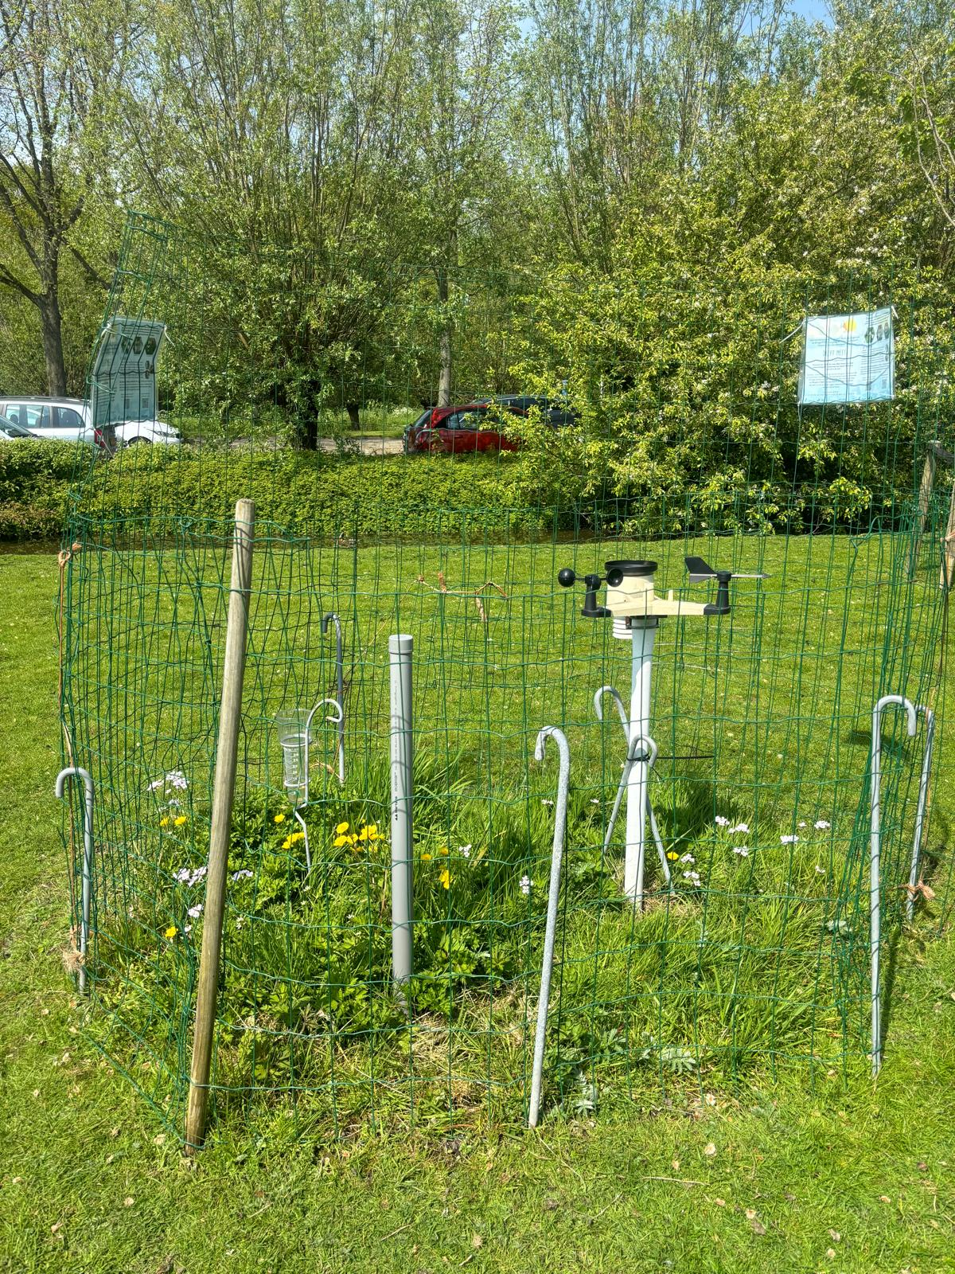
Weerstation en peilbuis
Voorbeeld van een meetlocatie
peilbuis
Weerstation met neerslag meter

Slide 25
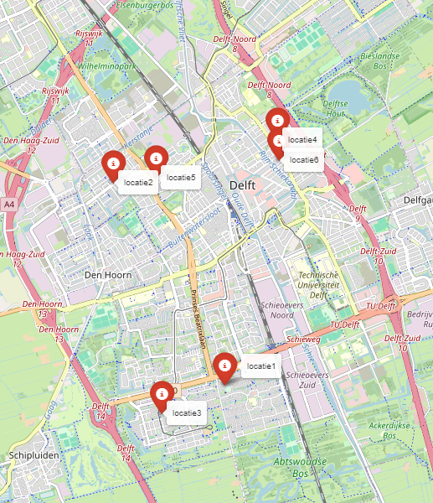
Waar?

Slide 26
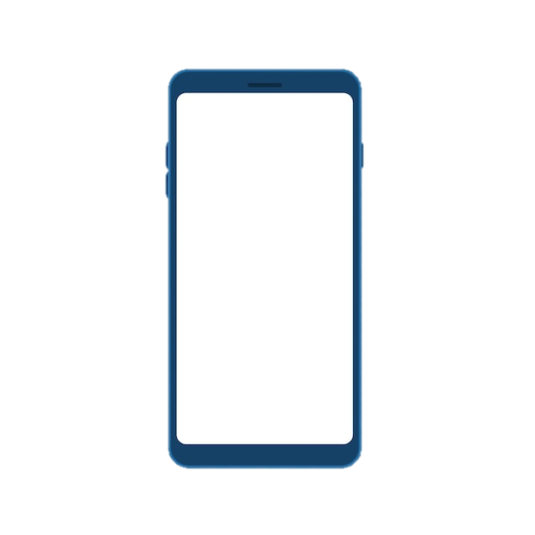
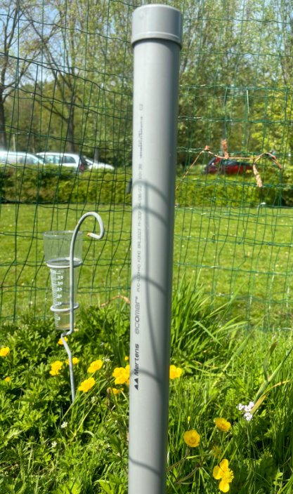

Quote
Hoe?

Slide 27
Quote
Waarom?
Droge zomers met lage grondwaterstand:
Natte winters met hoge grondwaterstand:
Bodemdaling in veengrondgebieden
Paalrot bij houten funderingen
Scheefzakken van ondiepe funderingen
Schade aan de natuur en landbouwgewassen (uitdroging)
Overstromingen
Slechte afvoer
Schade aan landbouw

Slide 28
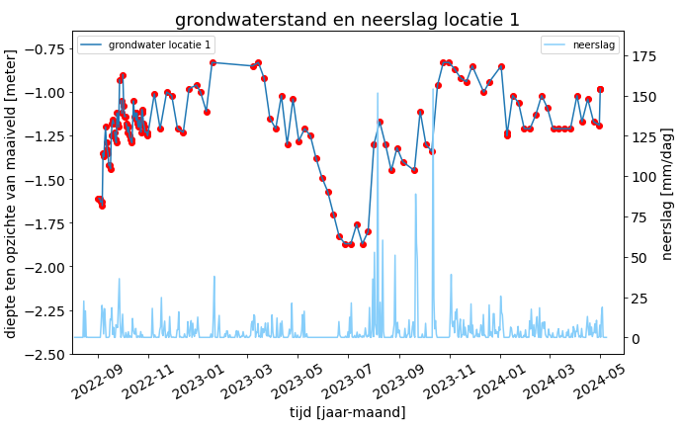
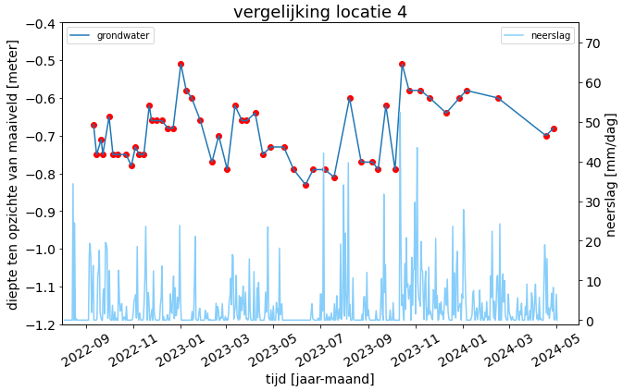
Quote
Enkele resultaten

Slide 29
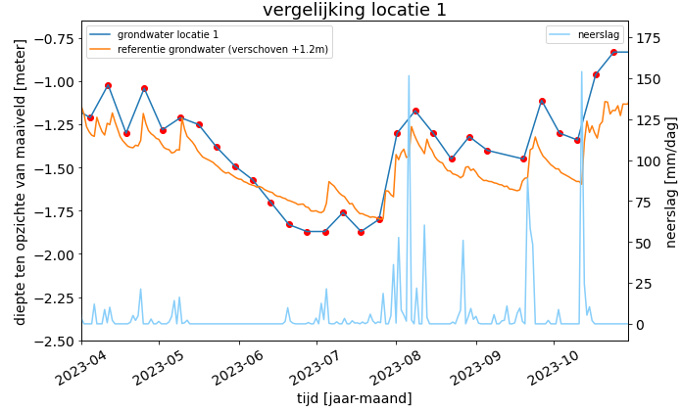
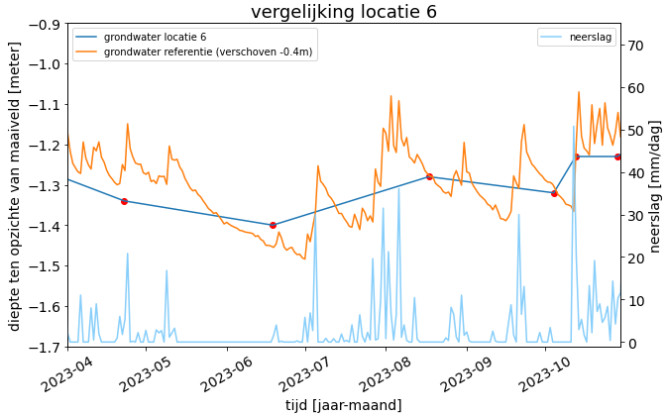
Quote
Enkele resultaten

Slide 30
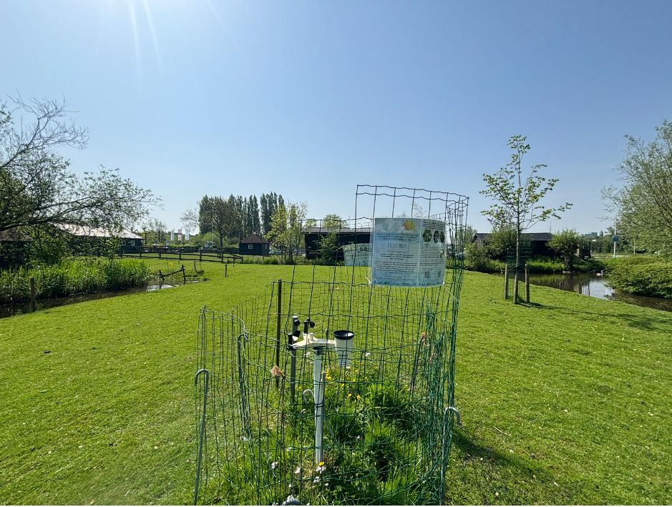
Quote
Hoe verder?
Meer peilbuizen in Delft
Meer onderzoek
Lokale verschillen in een stedelijke omgeving

Slide 31
Afsluiter
Bedankt voor
uw aandacht!
Delft Meet Grondwater | Rick Verkooij

Slide 32
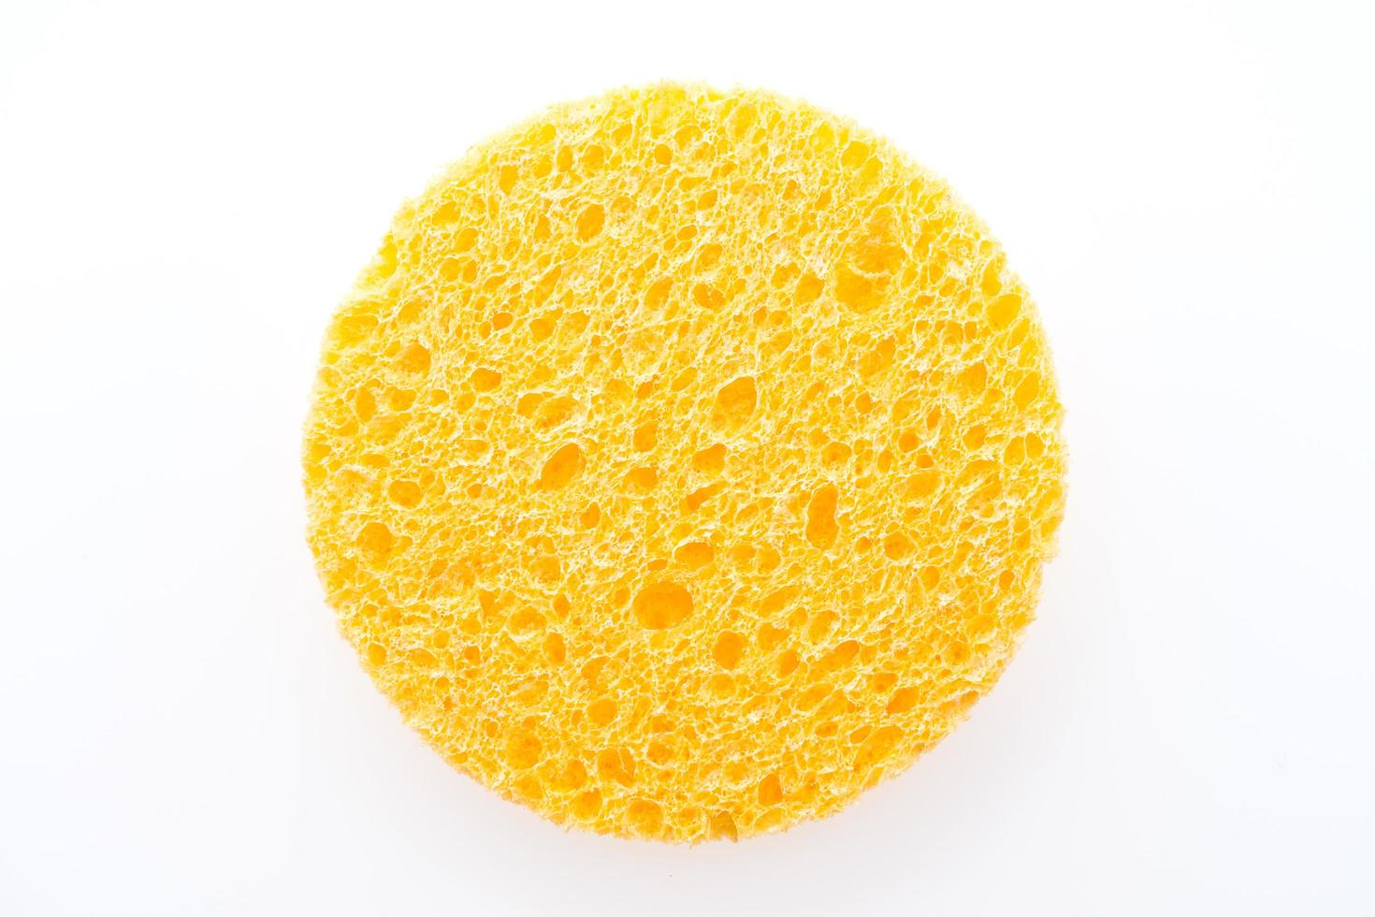
Sponswerking van Delft
Meer grondwatermetingen
Heeft vergroenen zin?

Slide 33
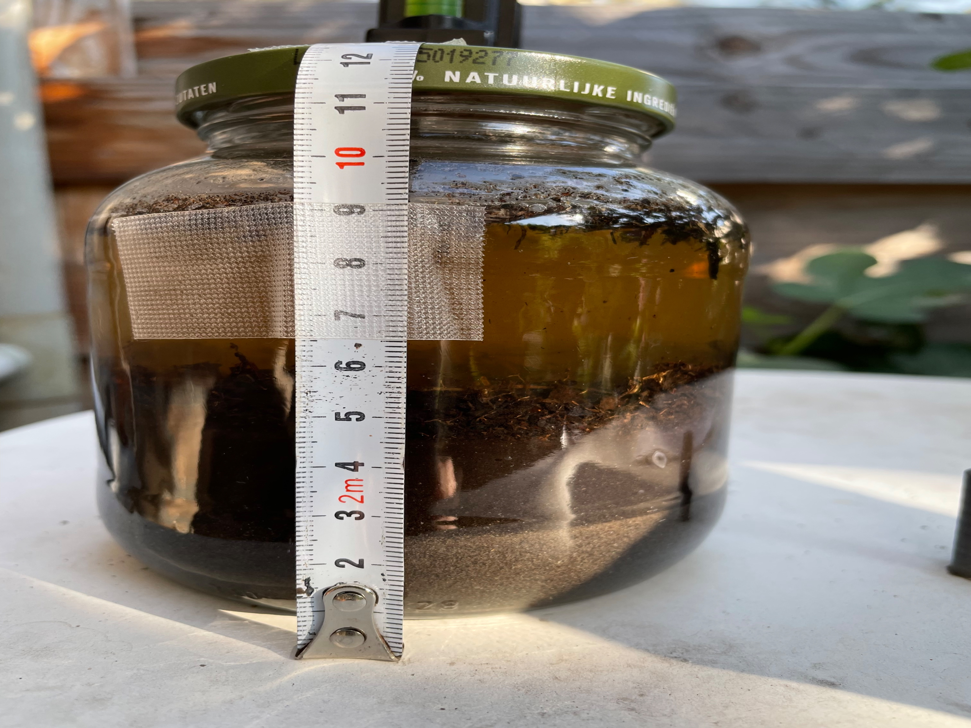
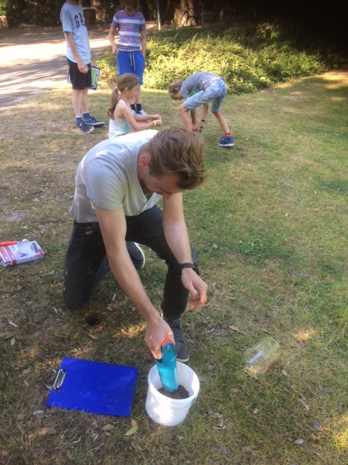
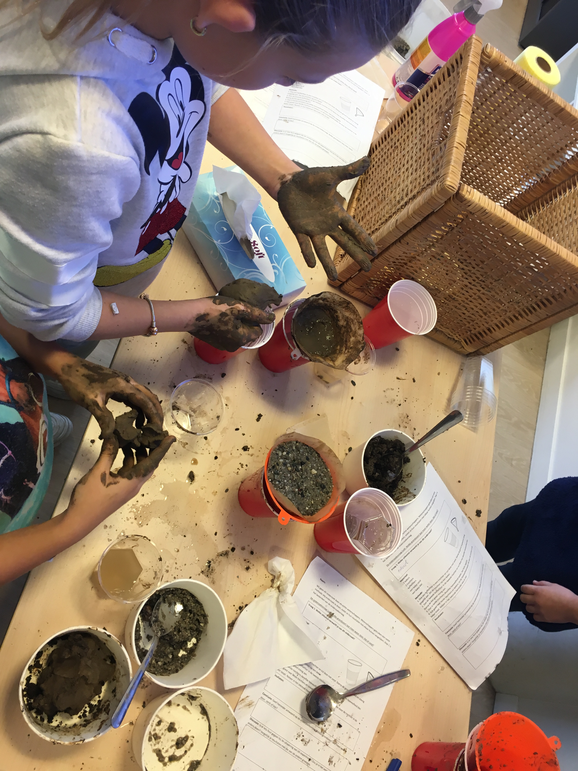
Meetdag Infiltratie

